Slide 1
Analiza gibljivost molekulskih domen
Miha Rupar
Masovni podatki v bioinformatiki
13.1.2025, Koper

Slide 2
Podatki
ATLAS podatkovna baza
Bfactor – meri gibljivost atomov
pLDDT – AlphaFoldova predvidena ocena natančnosti
RMSF – koliko se posamezen atom premika skozi čas
Radij giracije – koliko so atomi molekule razpršeni okoli njenega težišča

Slide 3
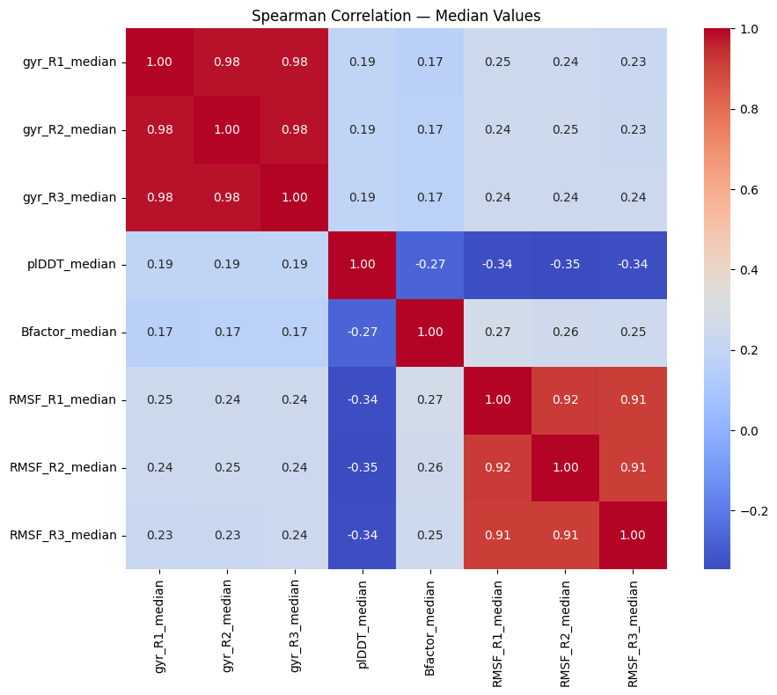
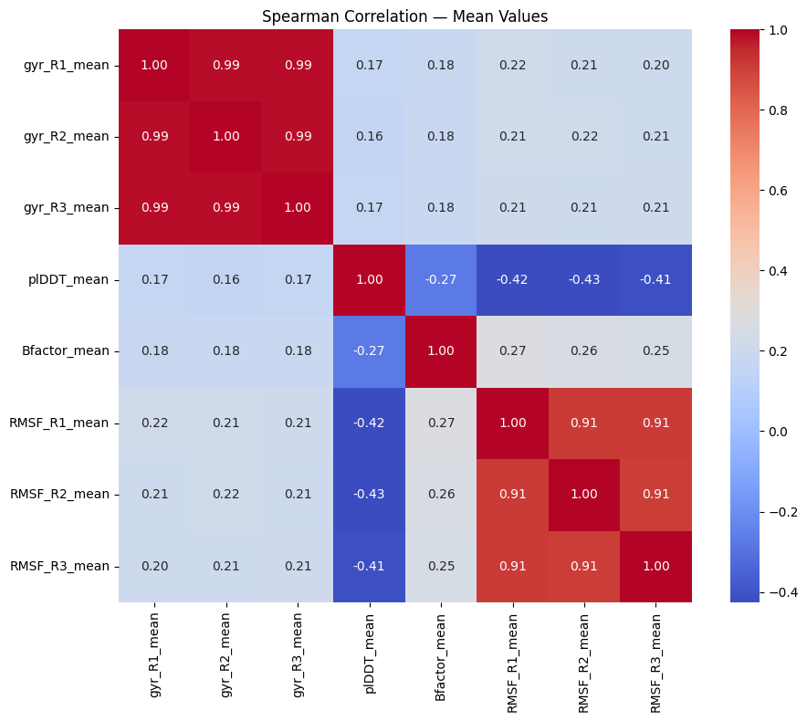
korelacija

Slide 4
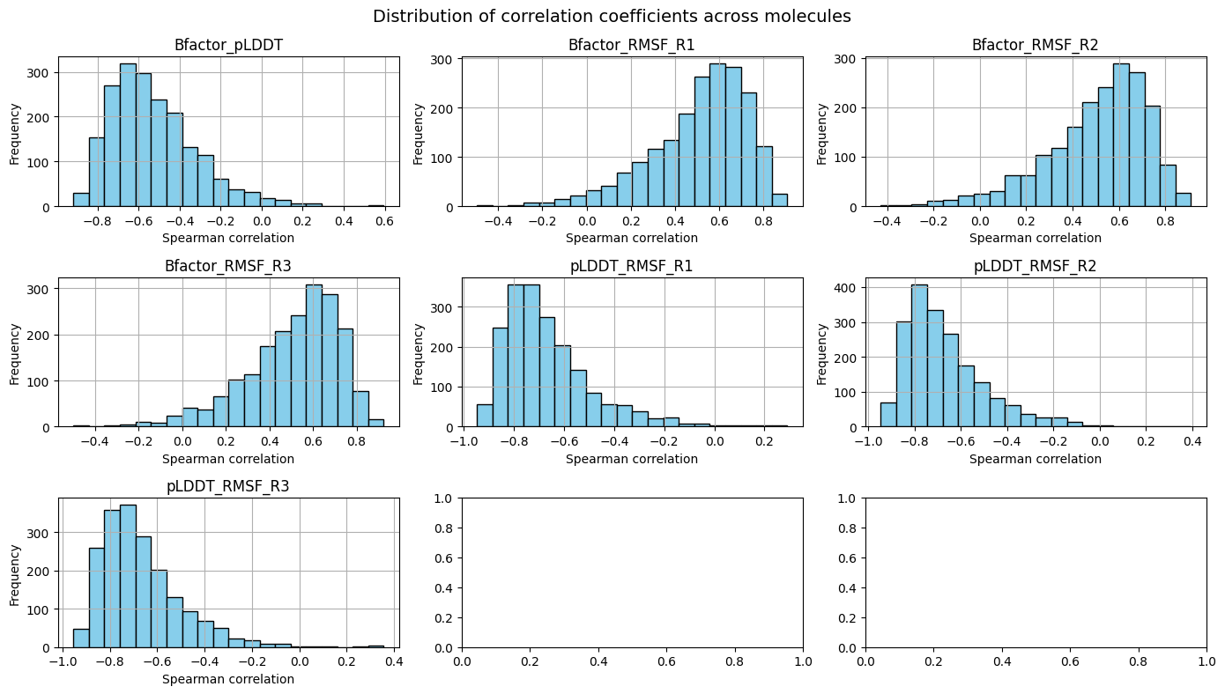

Slide 5
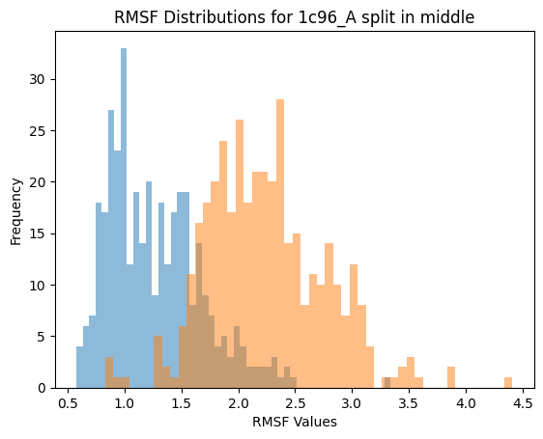
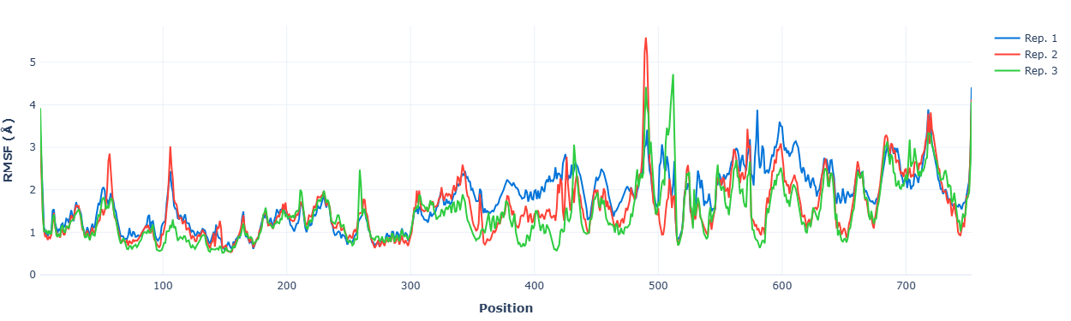
Groba delitev po domenah
2 domeni
Večji od 100 am
Število ne pomembnih (p>0,05): 66
Število pomembnih (p<0,05): 55

Slide 6
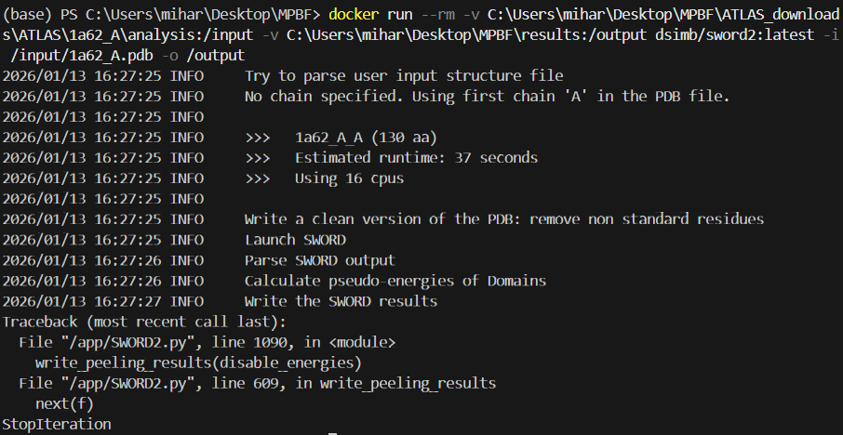
Fina delitev po domenah
SCOPe/MTalign
Ideja:
SWORD določi domene glede na ATLAS pdb
Windows: mogoče z Docker =>
Linux: podobna težava kot windows

